Slide 1
Hémoculture

Slide 2
L'hémoculture consiste à mettre en culture du sang circulant
qui est normalement stérile, afin de pouvoir rapidement détecter et identifier l'agent infectieux responsable d'une bactériémie. Trois types de bactériémies
transitoires : qui correspondent à des décharges brèves de bactéries dans le sang, sans manifestations cliniques et spontanément résolutives ;
continues : qui correspondent à des décharges continuelles qui se rencontrent notamment lors d'endocardites ou en cas de brucellose ou de fièvre typhoïde ;
intermittentes : qui correspondent à des décharges bactériennes
répétées à la suite d'infections diverses.

Slide 3
Vitalité des corps bactériens dans les flacons d'hémocultures
Dans les flacons d'hémocultures, les bactéries peuvent se retrouver
• intactes
• lésées ou masquées : dans la circulation sanguine, divers systèmes permettent l'élimination des bactéries tels que le système anticorps–complément ou les polynucléaires et les monocytes qui vont phagocyter les bactéries, ou la présence d'antibiotiques qui vont léser les bactéries. Dans ces deux dernières situations, la culture peut être obtenue après une lyse des cellules ou bien une neutralisation du ou des antibiotiques ;
• cadavres : elles ne sont plus cultivables, mais certains
de leurs constituants restent détectables (ADN, antigènes, toxines, etc.).

Slide 4
Milieux d'hémocultures
Que l'on ait recours à des hémocultures surveillées de manière manuelle ou automatisée, on ensemence généralement
deux flacons pour chaque prélèvement, un flacon aérobie et un flacon anaérobie.

Slide 5
Nature du milieu
Trois milieux sont utilisés comme base :
• coeur-cervelle pour les flacons SA® (aérobies) et SN® (anaérobies) dépourvus de charbon de l'automate BacT/ALERT® (bioMérieux) ;
• trypticase soja pour les flacons FA® (aérobies) et FN® (anaérobies) comportant du charbon de l'automate BacT/ALERT® (bioMérieux), les flacons BD Bactec® des automates Bactec® (Becton Dickinson) ainsi que pour les flacons manuels Signal® (Oxoid) ;
• bouillon à base de peptones pour les flacons manuels Hémoline® de bioMérieux ainsi que pour les flacons VersaTREK REDOX® de l'automate VersaTREK®(Trek Diagnostic System) commercialisé par la société i2A.
Tous ces milieux sont supplémentés avec des nutriments et des facteurs de croissances (vitamines, hémine, hydrates de carbone, cystéine, etc.) permettant la culture des micro-organismes retrouvés en pathologie humaine.

Slide 6
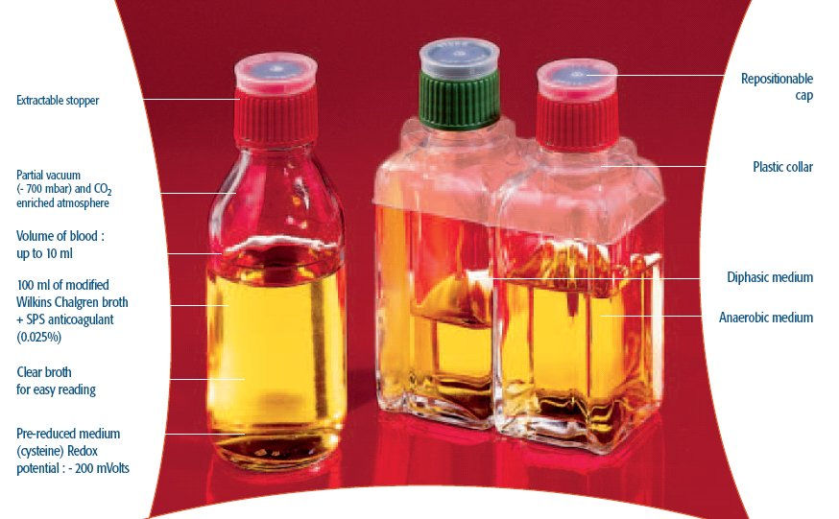
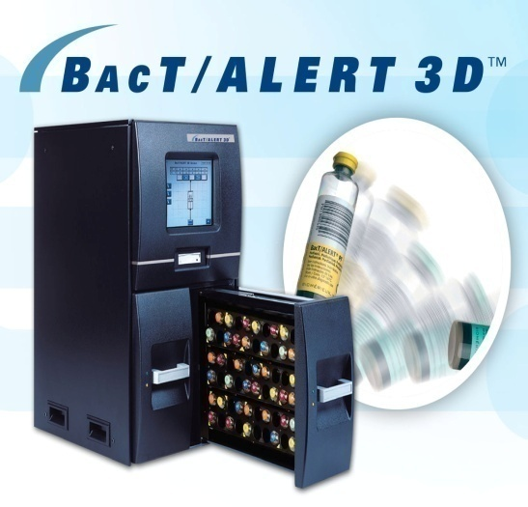
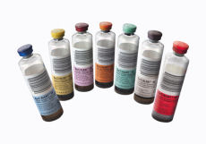

Slide 7
Conditions physicochimiques et additifs présents dans les milieux
Pression
Les flacons utilisés pour les hémocultures sont fabriqués sous pression réduite (sous vide) permettant un ensemencement
direct du flacon au travers d'un opercule.
Atmosphère
La plupart des flacons commercialisés comportent une atmosphère enrichie en CO 2 afin de favoriser la culture des germes exigeant une atmosphère enrichie en CO 2 tels que Brucella , Neisseria , Haemophilus , Streptococcus et Campylobacter , ce CO 2 constituant un facteur de croissance ou un facteur de départ pour de nombreuses espèces. En général, l'atmosphère des différents flacons est constituée de gaz tels que CO 2 et O 2 pour les flacons aérobies et CO 2 et H 2 ou N 2 pour les flacons anaérobies.
Anticoagulant
Le polyanéthol sulfonate de sodium (SPS) est l'anticoagulant le plus utilisé dans les bouillons d'hémocultures.
Selon les fabricants, sa concentration peut varier de 0,0125 à 0,05 %. Le SPS possède des activités inhibitrices vis-à-vis de l'activité bactéricide du sérum, de la phagocytose cellulaire, du complément, du lysozyme, ainsi que sur certains antibiotiques tels que les aminosides.
Toutefois, une concentration trop importante de SPS peut inhiber la culture de certaines souches de Neisseria spp., de Peptostreptococcus anaerobius ou de Streptobacillus moniliformis .

Slide 8
Neutralisation des antibiotiques
Pour certains flacons d'hémocultures, les fabricants ajoutent soit des résines adsorbantes de cations (Bactec®), soit du charbon activé (BacT/ALERT®), substances qui auraient un effet neutralisant sur les antibiotiques. De toute manière, si le patient reçoit des antibiotiques, il est toujours conseillé de pratiquer le prélèvement
à la « vallée », c'est-à-dire juste avant réadministration des antibiotiques, moment où leurs concentrations sanguines sont les plus faibles, ou après avoir pratiqué une « fenêtre thérapeutique ».
Les résines interviendraient aussi dans la lyse cellulaire, permettant la libération des bactéries intracellulaires.

Slide 9
Systèmes
Systèmes manuels
Ces différents flacons contiennent un milieu liquide nutritif et sont incubés à 35 à 37 °C à l'étuve pendant 7 jours en général.
Le système Signal® peut être équipé d'un indicateur permettant la mise en évidence d'une surpression due à la croissance bactérienne dans le flacon . Le désavantage de ce système tient à l'absence de flacon anaérobie.
Le système Hémoline® DUO-F comprend un flacon aérobie diphasique liquide-solide et un flacon anaérobie liquide ( fig. 14.1E ). La gélose, incorporée au flacon diphasique, est ensemencée quotidiennement par simple retournement du flacon sans ouverture de celui-ci. Ce système permet de gagner du temps en évitant le repiquage des flacons pour culture et prévient des contaminations éventuelles lors de leur ouverture. L'observateur recherchera la présence d'un trouble dans le bouillon ou de colonies sur la phase gélosée.

Slide 10
Sur tous les flacons considérés comme négatifs, certains bactériologistes pratiquent des repiquages systématiques des flacons au 7 e jour d'incubation. Le gain n'est pas flagrant, si ce n'est l'obtention de souillures ou de bactéries dont le pouvoir pathogène est discutable.
Pour les bactéries intracellulaires et les mycobactéries, un système particulier peut être utilisé, le système Isolator® (Oxoid). Le sang est directement prélevé dans le tube ( fig. 14.1F ) sous vide contenant un anticoagulant et un agent lytique qui lyse rapidement les cellules. La phagocytose et l'activité bactéricide du sérum sont rapidement inactivées, permettant une concentration rapide des micro-organismes dans le lysat. Après centrifugation et élimination du surnageant, le lysat est mis en culture. Ce système très performant est néanmoins coûteux en réactif et en temps-technicien, et possède un risque élevé de contamination au cours des différentes manipulations qu'il nécessite.

Slide 12
Systèmes automatisés
Trois systèmes automatisés, le Bactec® (Becton Dickinson), le BacT/ALERT® (bioMérieux) et le VersaTREK® (Trek Diagnostic System) ( fig. 14.2 ). Ces systèmes sont des appareils qui assurent en continu et simultanément la surveillance, l'agitation et l'incubation de tous les flacons d'hémocultures introduits. Les systèmes automatisés permettent de détecter plus facilement la croissance bactérienne tout en diminuant le temps d'incubation. Lors de sa croissance, la bactérie produit du CO 2 induisant soit une baisse du pH, qui sera détectée par l'automate à l'aide d'un sensor, par fluorescence (Bactec®), ou par réflectométrie (BacT/ALERT®), soit une modification de la pression à l'intérieur du flacon qui sera détectée par un capteur de pression (VersaTREK®). Pour chaque automate, les lectures s'effectuent toutes les 10 minutes, ce qui permet une détection précoce de la positivité d'un flacon. L'appareil avertit de tout résultat positif grâce à une alarme visuelle et/ou sonore.
Ainsi, une incubation de 5 jours est suffisante pour des flacons incubés à 35 °C sous agitation douce dans les automates.

Slide 13
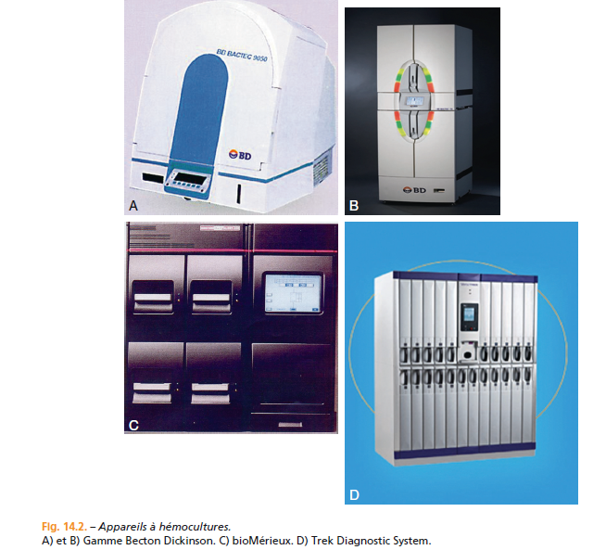

Slide 14
Prélèvements
Mode de prélèvement
Le prélèvement doit être réalisé après une asepsie rigoureuse.
Toute contamination par des germes cutanés ou ambiants peut compromettre la culture de la bactérie recherchée et/ou gêner l'interprétation du résultat.
Tout prélèvement sanguin est associé à un risque non négligeable d'accident d'exposition au sang (AES) pour le préleveur .
Pour tout établissement de santé, le protocole de prélèvement doit être strict et validé par le Comité de lutte contre les infections nosocomiales (CLIN) local.
Le port de gants est indispensable mais le préleveur doit impérativement se laver les mains avec une solution hydroalcoolique. L'asepsie de la peau du patient au point de ponction doit se faire de manière centrifuge successivement avec de l'alcool à 70 °C puis avec un produit iodé comme la polyvidone iodée. Après la ponction, le produit iodé, potentiellement irritant, est enlevé avec de l'alcool à 70 °C.

Slide 15
Le bouchon du flacon d'hémoculture est désinfecté soigneusement avec de la polyvidone iodée ou de l'alcool à 70 °C. Le système de prélèvement est généralement constitué d'une tubulure munie à chaque extrémité d'une aiguille, l'une servant à pratiquer la ponction veineuse, et l'autre l'inoculation du flacon grâce à un adaptateur. Le flacon aérobie est préférentiellement ensemencé en premier, permettant ainsi d'évacuer l'air présent dans la tubulure avant d'inoculer le flacon anaérobie. La ponction veineuse constitue la méthode de prélèvement habituelle des hémocultures, les autres sites de ponction, cathéters veineux ou artériels par exemple, augmentant la fréquence des contaminants.

Slide 16
Cependant, il faut bien garder à l'esprit que la peau possède
une flore bactérienne où l'on retrouve principalement
des staphylocoques et apparentés ( Staphylococcus epidermidis , S. saprophyticus , Micrococcus , etc.) et des corynébactéries. Le nombre de bactéries cutanées est estimé entre 10 ² et 10 ⁵ par cm ², d'où l'importance d'une asepsie rigoureuse avant le prélèvement pour éviter tout risque de contamination des flacons par ces germes.
Afin de minimiser encore plus ce risque de contamination, certaines équipes préconisent maintenant d'éliminer le premier millilitre prélevé.

Slide 17
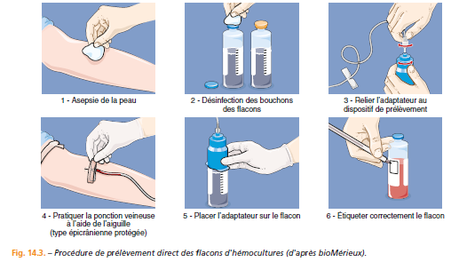

Slide 18
Quand prélever ?
Pour éviter tout faux négatif, il est impératif de pratiquer le prélèvement le plus tôt possible au cours de la maladie et surtout avant toute mise en route d'antibiothérapie. Dans le cas contraire, une fenêtre thérapeutique de 48 à 72 heures est recommandée. À l'exception des infections du système vasculaire où la bactériémie est continue, le moment du prélèvement est important car la bactériémie est discontinue, ce qui peut modifier la qualité du prélèvement. Les signes évocateurs sont très variés, notamment en fonction du foyer initial ; on peut retrouver :
• des fièvres prolongées et inexpliquées ou évoluant par pics, signant la présence de bactéries dans le sang ; • une hypothermie, • la survenue de frissons, de marbrures ou de sueurs ; • une splénomégalie ;• une suspicion d'endocardite ; • tout signe traduisant un trouble de la coagulation sanguine, tel un purpura.

Slide 19
Nombre et volume
2 à 3 hémocultures par 24 h, espacées de 30 à
60 minutes, sont généralement suffisantes pour isoler le germe responsable de la bactériémie. Un grand nombre de prélèvements exposant à une augmentation du risque de contamination, il est recommandé de ne pas dépasser 3 hémocultures par 24 heures.

Slide 20
La densité bactérienne au cours des bactériémies est faible chez l'adulte, de 1 à 10 UFC/ml. Le recueil d'un volume suffisant de sang est donc nécessaire pour augmenter les chances d'isolement, mais un ratio sang/bouillon doit être respecté car une dilution au 1/10 e , voire au 1/5 e , permet d'inactiver l'effet bactéricide du sérum et de diluer les antibiotiques éventuels.
Chez l'adulte, un volume de 10 ml constitue donc un minimum et un doublement du volume (20 ml) augmente de 30 % la positivité des prélèvements.
Chez le nourrisson et l'enfant, la densité bactérienne étant plus élevée (souvent supérieure à 1000 FC/ml), un volume de 1 à 2 ml est suffisant.

Slide 21
Acheminement
Les hémocultures doivent être acheminées le plus rapidement possible au laboratoire.
Chaque hémoculture doit être étiquetée correctement et accompagnée d'une demande sur laquelle figureront : nom, prénom et date de naissance du patient ; le service d'origine ; la date, l'heure et le mode de prélèvement (veineux direct ou sur cathéter ou autre dispositif) ainsi que la température du patient au moment où il est effectué, sans oublier de mentionner une éventuelle antibiothérapie et la nature de celle-ci.

Slide 22
Incubation des flacons
Une incubation à 35 °C pendant 7 jours est recommandée pour les systèmes manuels. La lecture est visuelle et doit être réalisée 2 fois par jour au cours des 48 premières heures puis seulement 1 fois par jour pour les 5 jours suivants.
L'observateur va rechercher la présence d'un trouble du milieu provoqué par la croissance bactérienne, d'une hémolyse ( Staphylococcus spp., Streptococcus spp. , Listeria monocytogenes , Clostridium spp. et Bacillus spp.), d'un coagulum ( Staphylococcus aureus ), de colonies au fond du flacon ( Streptococcus spp. et Nocardia spp.), de production de gaz (bactéries aéro-anérobies facultatives et anaérobies strictes) ou la présence de colonies sur les géloses.
Certains genres bactériens comme Brucella , Haemophilus , Neisseria et Campylobacter troublent peu ou pas le bouillon de culture, l'usage d'un flacon biphasique s'avérant alors utile.
Pour les systèmes automatisés, une incubation de 5 jours suffit. Au-delà de ce délai, les bactéries détectées sont généralement des contaminants qui étaient en très faible quantité.

Slide 23
La prolongation de l'incubation est recommandée pour des micro-organismes particuliers comme les bactéries du groupe HACEK ( Haemophilus aphrophilus / paraphrophilus , Actinobacillus actinomycetemcomitans , Cardiobacterium hominis , Eikenella corrodens et le genre Kingella ) et Brucella spp. , ou lorsqu'une endocardite est soupçonnée.
La lecture par réflectométrie, par fluorescence ou par détecteur de variation de pression toutes les 10 minutes à la recherche du CO 2 produit dans les flacons permet d'obtenir une représentation graphique au cours du temps.
Un flacon sera alors détecté positif si sa production de CO 2 augmente au cours du temps de façon exponentielle.

Slide 24
Traitement des flacons ensemencés
Devant toute suspicion de positivité (système manuel ou automatique), un examen microscopique et une mise en culture sont réalisés sur les flacons. Tout flacon considéré comme positif doit impérativement être manipulé sous un poste de sécurité microbiologique, et du matériel à usage unique.

Slide 25
Examen microscopique
Sous un poste de sécurité microbiologique, du bouillon est prélevé
de façon aseptique après avoir désinfecté l'opercule du flacon à
l'aide d'une seringue et du dispositif fourni par le fabricant.
L'examen du bouillon est effectué en deux étapes :
• état frais afin d'observer la morphologie et la mobilité des bactéries coloration de Gram pour déterminer la morphologie des bactéries, cocci ou bacille, et le Gram positif ou négatif.
Tout résultat positif de l'examen direct doit être communiqué rapidement au clinicien, notamment si plusieurs flacons sont positifs, si l'examen direct est évocateur de Clostridium ou de Neisseria , ou si les patients sont à risque.

Slide 26
Ensemencement
Les repiquages des flacons suspects sont effectués en fonction de l'examen direct. Les cultures étant généralement monomicrobiennes, des milieux gélosés non sélectifs seront utilisés :
géloses Colombia avec 5 % de sang incubées en aérobiose pendant 48 heures et en anaérobiose pendant 5 jours,
géloses au sang cuit enrichies (Polyvitex®) placées sous CO2 pendant 48 heures lorsqu'un Haemophilus spp. ou une Neisseria spp. sont évoqués.
Si à l'examen direct un mélange de bactéries est suspecté, des milieux sélectifs pourront alors être utilisés:
la gélose ANC (acide nalidixique-colistine) pour isoler sélectivement les bactéries à Gram positif.
gélose CLED (cystine-lactose-électrolyte déficient) pour les bacilles à Gram négatif. Le choix de l'atmosphère (aérobiose, CO2 ou anaérobiose) pour l'incubation de ces milieux à 37 °C dépend du diagnostic présomptif.
Les flacons sont conservés à température ambiante pour un éventuel nouveau repiquage ultérieur si les cultures sont restées négatives.

Slide 27
De plus, sur des hémocultures monomicrobiennes, il est possible, à partir d'un culot lavé, de réaliser directement un antibiogramme, soit manuellement, soit à l'aide d'une galerie ou d'un automate. Suivant le type bactérien observé à la coloration de Gram, une identification sera parallèlement lancée. Les résultats n'auront alors de valeur que si l'isolement observé le lendemain est bien monomicrobien.
Dans le cas contraire, à partir des colonies des repiquages, seront pratiqués un examen direct et quelques tests biochimiques rapides, permettant d'orienter vers une identification complète (galerie, sérogroupages, etc.) et d'étudier la sensibilité aux antibiotiques de la ou des souche(s) isolée(s).

Slide 28
Afin de gagner du temps lorsque l'on suspecte S .pneumoniae, une recherche d'antigène soluble peut être réalisée directement sur le surnageant du flacon d'hémoculture à l'aide du kit Now® Streptococcus pneumoniae.
Dernièrement, l'identification du germe directement à partir d'un flacon positif par la technique de spectrométrie de masse.
Enfin, certains fabricants proposent différentes solutions de biologie moléculaire pour l'identification directement à partir d'un flacon positif :
Extraction et identification de S. aureus avec recherche en parallèle de la méticillinorésistance à l'aide du kit Xpert® MRSA/SA BC (Cepheid) utilisé sur l'appareil GeneXpert® (Cepheid) lorsqu'à la coloration de Gram on retrouve des cocci à Gram positif en amas ;
Extraction suivie d'une PCR et d'une hybridation sur bande de nitrocellulose avec les kits Genotype BC® Gram négatif ou Gram positif suivant l'examen direct du flacon positif,
Ces kits permettant ainsi l'identification de différents germes ainsi que la recherche de gènes de résistance mecA et van .

Slide 29
Interprétation
Hémocultures positives
Parmi les agents retrouvés dans les hémocultures positives, les espèces les plus fréquemment isolées actuellement sont Escherichia coli, Staphylococcus aureus et les staphylocoques à coagulase négative ( tableau 14.1 ).
Parmi les germes à Gram négatif, on retrouve d'autres espèces de la famille des entérobactéries (Klebsiella pneumoniae, Enterobacter cloacae, Serratia marcescens et Proteus mirabilis), Pseudomonas aeruginosa et, parmi les Gram positifs, streptocoques et entérocoques sont retrouvés dans des proportions variables selon les établissements et les services.
En revanche, la fréquence d'isolement des bactéries anaérobies reste faible ( tableau 14.1 ).

Slide 30
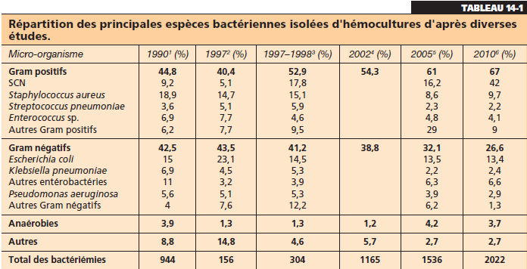

Slide 31
L'interprétation des hémocultures positives est simple si le même germe est retrouvé à partir de plusieurs prélèvements et si la clinique est évocatrice.
De plus, lorsqu'un pathogène spécifique (Brucella spp., Listeria spp., Salmonella spp., Haemophilus spp., Neisseria meningitidis, Streptococcus pneumoniae, groupe HACEK (Haemophilus aphrophilus, Actinobacillus actinomycetemcomitans, Cardiobacterium hominis, Eikenella corrodens et Kingella kingae), Pasteurella spp., Campylobacter spp., Bacteroides spp. et éléments fongiques) est retrouvé, même à partir d'une seule hémoculture positive, l'étiologie de l'infection ne fait aucun doute.

Slide 32
En revanche, lorsqu'un germe commensal est isolé sur les deux flacons d'une seule hémoculture ou à partir d'un seul flacon, le bactériologiste doit tenter de faire une distinction entre souillure et véritable infection.
Cette interprétation est impossible sans une étroite collaboration avec le clinicien, ce d'autant plus que les germes isolés (dans certains cas Staphylococcus aureus et souvent staphylocoques à coagulase négative, Corynebacterium spp., Bacillus spp. et Propionibacterium spp.) appartiennent généralement à la flore cutanée et/ou environnementale.

Slide 33
Par conséquent, la réalisation d'une hémoculture unique devrait être bannie de la pratique clinique puisque son interprétation en cas de positivité est très délicate.
Ce problème se rencontre aussi lorsque le patient est porteur de matériel étranger, cathéter et prothèse, puisque des staphylocoques à coagulase négative, particulièrement Staphylococcus epidermidis, sont majoritairement isolés d'hémocultures.

Slide 34
Des hémocultures polymicrobiennes peuvent être rencontrées dans certaines circonstances et sur certains terrains; c'est le cas pour les patients immunodéprimés (cirrhose, cancer colique, dysimmunité, etc.), au cours d'infections cutanées (brûlures, escarres, etc.) ou chez des patients ayant subi une chirurgie.
Dans ces situations, les germes retrouvés dans les hémocultures sont le reflet de ceux retrouvés localement au niveau du pus.

Slide 35
Hémocultures négatives
Les hémocultures négatives signent le plus souvent une absence réelle de bactéries dans le sang.
Cependant, devant un contexte clinique évocateur de sepsis, d'endocardite infectieuse ou de tout autre syndrome infectieux, il faut toujours penser à une fausse négativité.
Les causes d'échec de cultures sont nombreuses:
prélèvement effectué au moment non optimal, trop tardivement au cours de la maladie;
prélèvement pratiqué sous antibiothérapie;
quantité insuffisante de sang ensemencé;
infection localisée sans bactériémie;
micro-organisme de culture impossible ;
ou enfin origine non bactérienne.

Slide 36
Des repiquages négatifs d'hémocultures peuvent aussi être dus à un micro-organisme de culture difficile, le choix des conditions de subcultures n'étant pas adapté et/ou le temps de culture trop court. pour certains microorganismes ayant des exigences nutritives particulières, les subcultures pourront se faire sur des milieux différents et en atmosphère adaptée en fonction de la morphologie et du contexte clinique, notamment pour les bactéries comme Brucella spp., Campylobacter spp., Legionella spp., Mycoplasma spp., les bactéries du groupe HACEK, ou des bactéries anaérobies.
Il en est de même pour les streptocoques déficients, Abiotrophia et Granulicatella, qui nécessitent du pyridoxal ou de la cystéine pour leur croissance. Elles se caractérisent par une croissance en flacon d'hémoculture et une absence de croissance en milieu gélosé normal. En revanche, ces bactéries pousseront sur milieu gélosé additionné de pyridoxal ou de cystéine

Slide 37
Examens complémentaires
Autres prélèvements
Le biologiste doit rechercher si, parmi les autres prélèvements
reçus pour le même patient (LCR, autres liquides de ponctions, pus, urines, etc.), un autre isolat a été obtenu afin de le comparer aux souches isolées à partir des hémocultures ; de même, il doit comparer l'isolat au résultat d'une recherche d'antigène positive.
Il faut rappeler que les hémocultures sont très rentables et conseillées dans un contexte de méningite ou de pneumopathie où la recherche d'une antigénurie, pneumococcique ou de légionelle, peut être contributive.

Slide 38
Sérologie
La sérologie peut être utilisée en complément des hémocultures, notamment quand celles-ci sont négatives. Elle permet de diagnostiquer des bactériémies à germes difficilement cultivables comme Brucella spp. (test d'agglutination) et Legionella spp. (immunofluorescence indirecte [IFI]), mais aussi à germes intracellulaires ou non cultivables en laboratoire de routine comme Bartonella spp. (IFI), ainsi que Chlamydia pneumoniae et psittaci (IFI) ou Mycoplasma pneumoniae (ELISA).
En effet, une sérologie positive chez des patients présentant des signes de septicémie avec des hémocultures négatives permet d'affirmer un diagnostic étiologique.

Slide 39
Techniques de biologie moléculaire
Plusieurs techniques de biologie moléculaire peuvent être utilisées pour aider au diagnostic des septicémies à hémocultures négatives. L'amplification génique (PCR) de fragments internes aux gènes codant pour l'ARN 16S, associée à la détermination de la séquence nucléotidique du fragment obtenu, ou pour un gène spécifique sont les plus utilisées pour la recherche et l'identification de germes à partir de sérum ou de sang total. Ces techniques permettent notamment d'identifier les germes non cultivables comme Bartonella spp., mais aussi Tropheryma whipplei ou des germes devenus incultivables du fait d'une antibiothérapie prolongée préalablement.
Il est à noter qu'actuellement la biologie moléculaire est peu recommandée sur sang total du fait de la présence de nombreux inhibiteurs qui peuvent rendre le résultat faussement négatif.

